Slide 1
校正実験3プロトコル + 根拠データ
ゴム分解速度定数 / 維持ATP要求量 / 酸素分配 — dFBAコンソーシアムモデル校正シリーズ
2026年9月12日 天然ゴム分解・PHA変換コンソーシアム (OR16 / NS21 / P. freudenreichii)
0

Slide 2
1. OVERVIEW
全体像: なぜこの3パラメータが最優先か
• THREE_SPECIES_COEXISTENCE_SUMMARY_20260911.docx 第8章が、シミュレータ全ソース(dfba_simulator.py / physiology_dfba.py / audited_dfba.py / resolved_dfba.py 等)を監査し、3種共存の結論を反転させうる順に14パラメータをランク付け。
• 上位3項目に対応する3本の湿式実験プロトコルを本サイクルで作成済み。
• 共通する結論: 3種優位は条件依存(kLa中間域で+25.4%、kLa2で-51.6%)であり、この符号自体が未校正パラメータ次第で変わりうる。
優先度 | パラメータ | 現在の仮定値 | 影響 | 対応プロトコル
① | DEFAULT_POLYMER_RATES (ゴム分解速度定数) | lcp_c5=2.5, roxb_c5=roxa_direct_c5=0.75, roxa_oligo_c30=0.25 mmol/gDW/h | 全炭素フローの起点。NS21のPHA原料供給と Pfへの有機酸供給の上流 | LCP_ROX_ACTIVITY_ASSAY_ PROTOCOL_20260911.docx
② | maintenance (維持ATP要求量) | 未設定(空dict)→実質0 | ゼロ増殖時の生存・飢餓耐性。 長期共存の評価に直結 | MAINTENANCE_ATP_ PROTOCOL_20260912.docx
③ | polymer_oxygen_fraction / half_saturation | 0.25 / 0.01 mmol/L | 低DO条件でのゴム分解と呼吸の酸素競合。 低kLaでの3種優位性の符号を左右 | OXYGEN_PARTITIONING_ PROTOCOL_20260912.docx
④〜⑦ | 死滅率・NH4半飽和・PHA上限・kLa等 | (未着手) | 同章の残る4パラメータ(次スライド以降の対象外) | 未作成
1

Slide 3
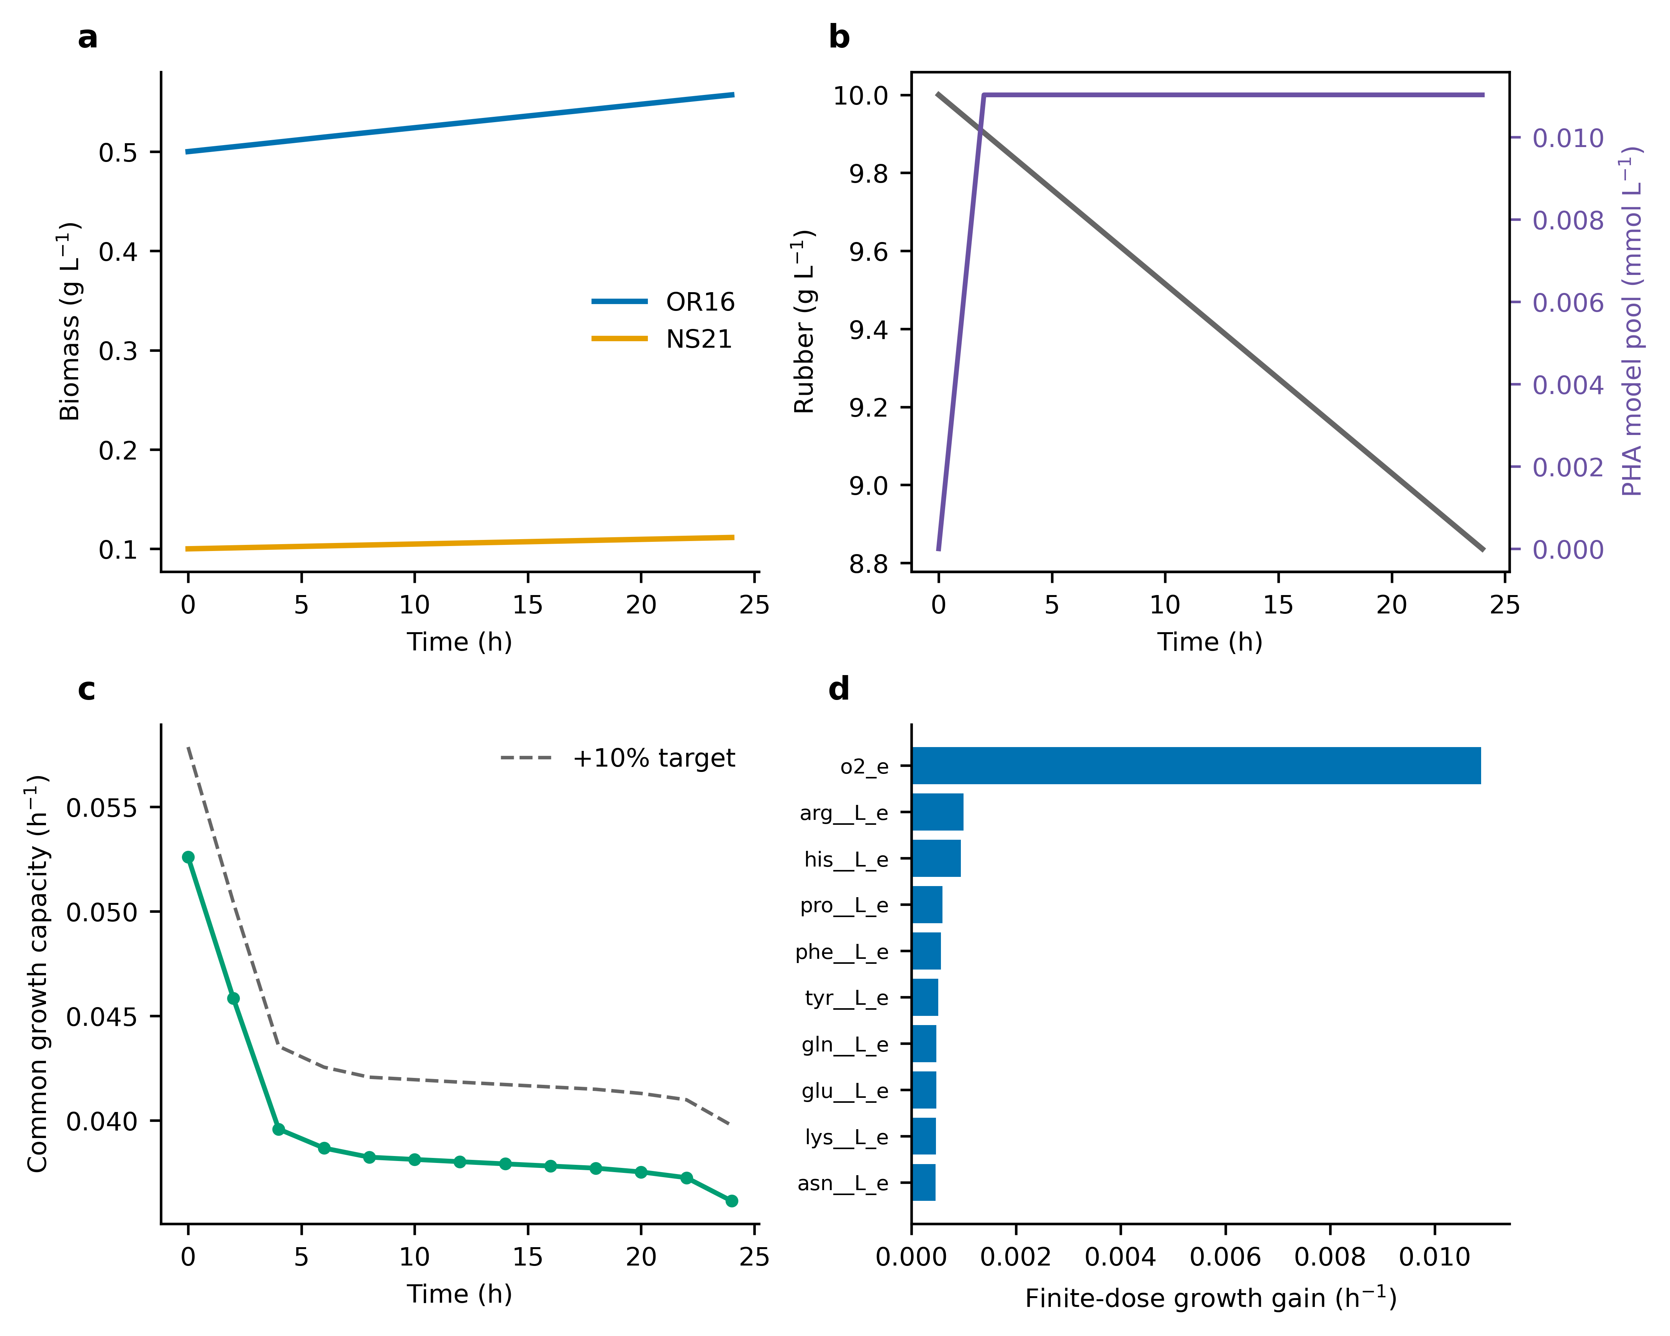
2. なぜ①③が最優先か (計算結果)
根拠①③: OR16+NS21律速トレース — ゴムはほぼ分解されず、酸素が支配的
• 24h計算でゴム濃度 10.0 → 8.8362 g/L(11.6%のみ消費)。OR16 0.5→0.557 g/L、NS21 0.1→0.111 g/L と菌体はわずかに増加するのみ。
• ゴム分解段階はモデル上「allocated_oxygen_limited」と診断。
• 栄養素ドロップアウト感度ランキング(右図パネルd)で酸素(o2_e)が全アミノ酸を1桁以上引き離して最大: 単独介入で共通増殖容量+30.1%。
• しかし: 「酸素律速判定は固定されたpolymer_oxygen_fraction=0.25に依存し、実測DO/OURによる再推定が必要」— 診断自体が未校正パラメータの上に成立する循環構造。①(分解速度)と③(酸素配分)は計算だけでは切り分けられない。
出典: results/or16_ns21_limitation_trace_20260902/ Figure_OR16_NS21_limitation_trace.png (a:菌体量 b:ゴム濃度とPHAプール c:共通増殖容量 d:栄養素ドロップアウト感度)。OR16+NS21の2種系、Pfは含まない。決定論的な1軌道の計算機内シミュレーション。
2

Slide 4
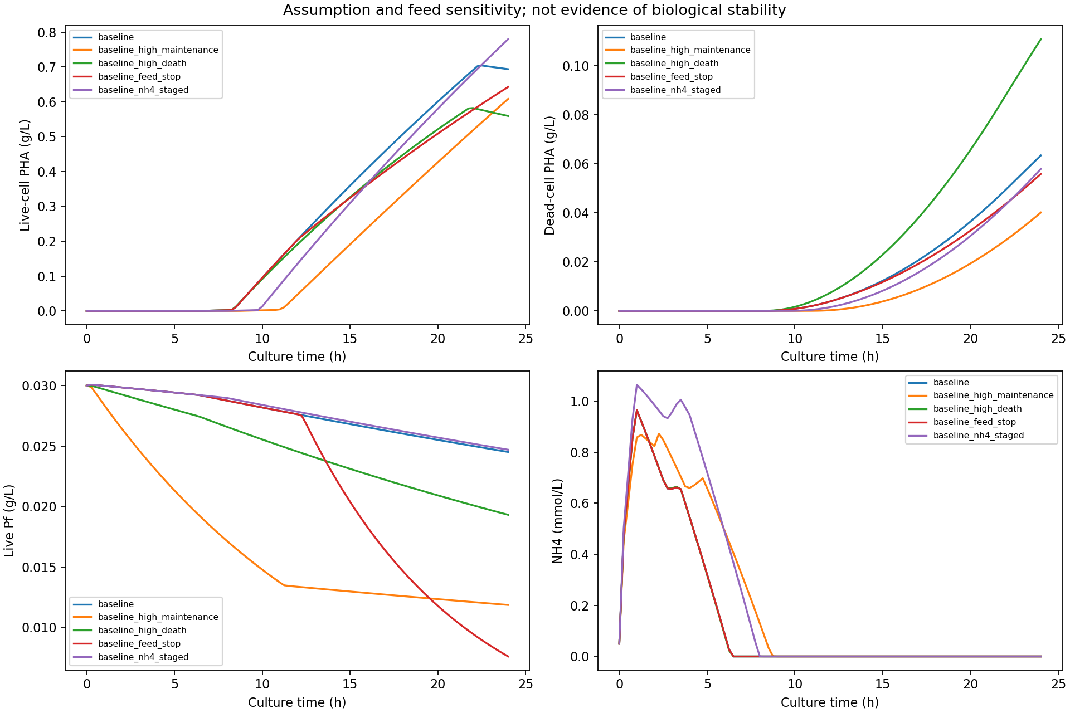
2. なぜ②が最優先か (計算結果)
根拠②: 維持ATPを10倍にするとPfの生存曲線が明確に変化
• PHYSIOLOGY_LONG_VALIDATION_20260908: baseline(維持ATP 0.1 mmol/g/h)とhigh_maintenance(1 mmol/g/h、10倍)を含む5条件を24h計算。
• Live Pf(左下パネル): baseline 0.030→約0.0245 g/Lに対し、high_maintenanceは約0.012 g/Lまでより急速に減少。
• Live-cell PHA(左上パネル): high_maintenance条件はPHA蓄積の立ち上がりが約11h時点まで遅延(他条件は8h前後で立ち上がる)。
• 維持ATP・基礎死滅率0.01 h⁻¹・最大飢餓死滅率0.1 h⁻¹はいずれも「未校正の検証用仮定」と明記(実測値ではない)。
• 図タイトル原文: "Assumption and feed sensitivity; not evidence of biological stability" — 感度分析であり生物学的実測の証拠ではない。
出典: results/physiology_long_validation_20260908/sensitivity.png (baseline / high_maintenance / high_death / feed_stop / nh4_staged の5条件比較)。
3

Slide 5
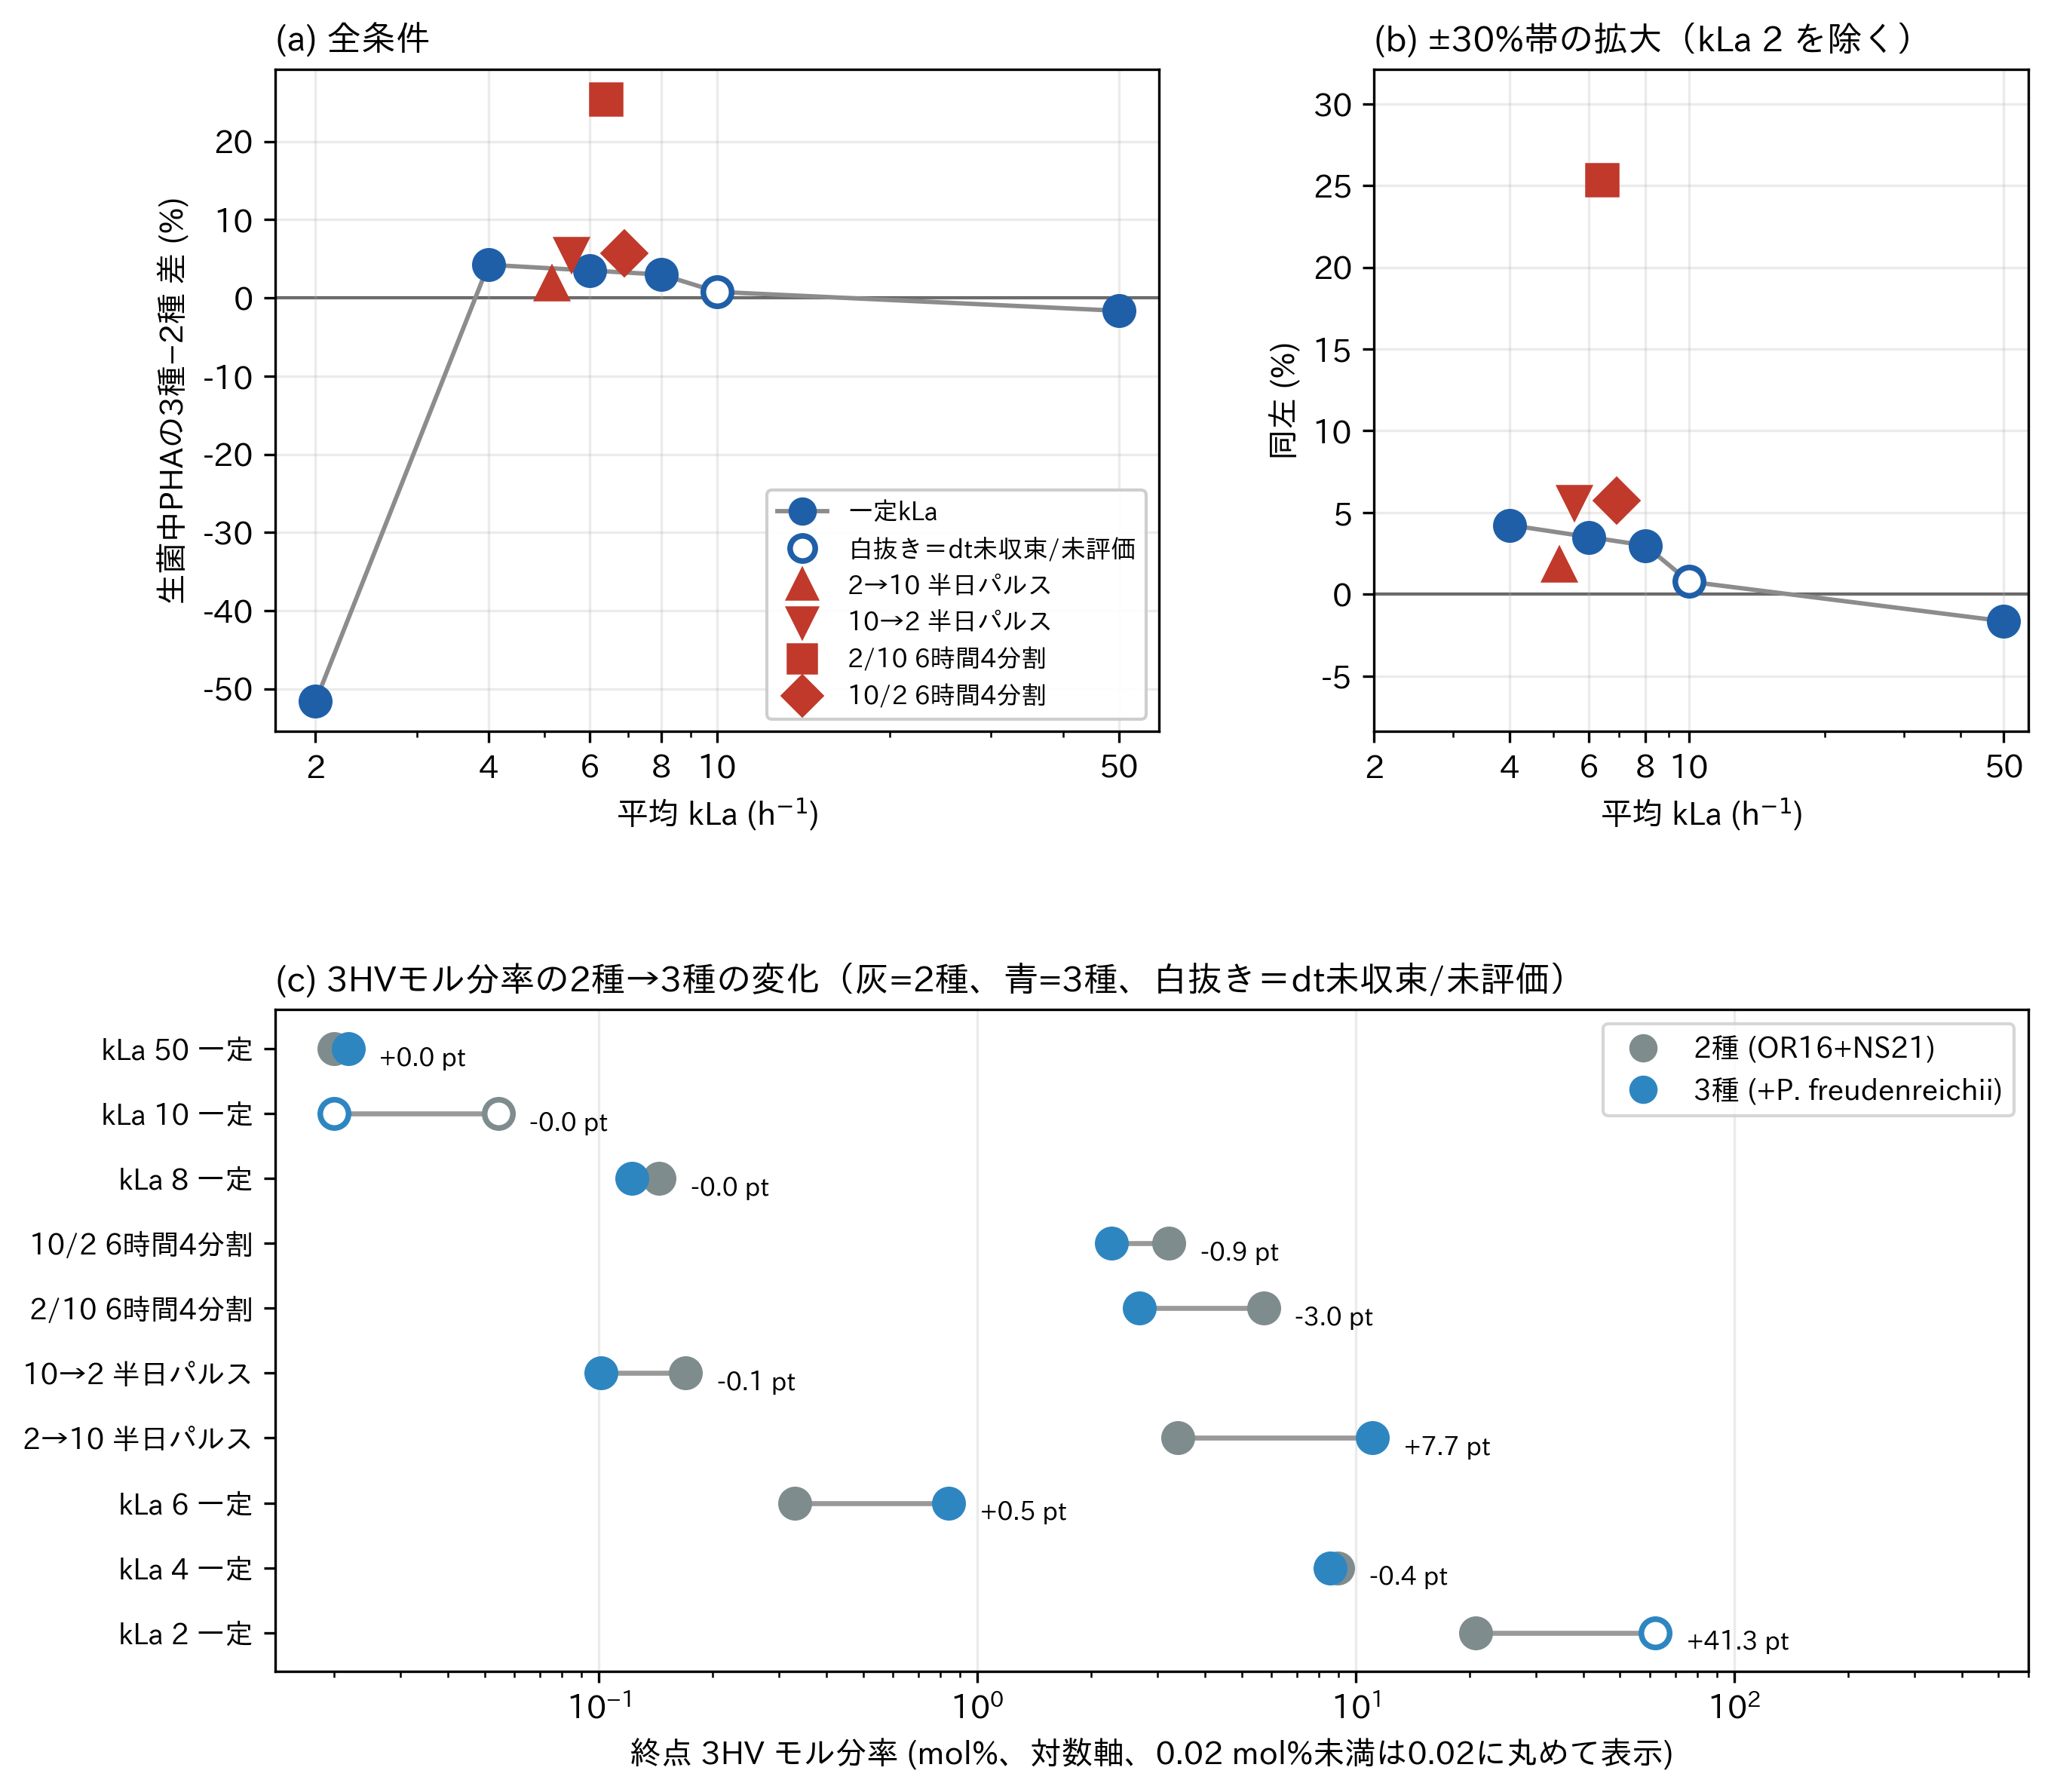
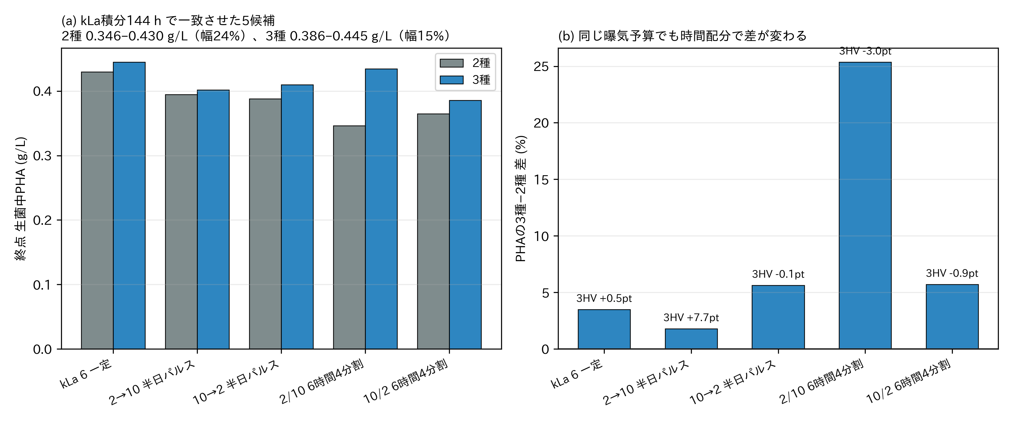
2. なぜ③が最優先か (計算結果)
根拠③: 酸素供給条件に対する3種優位性は非単調
• OXYGEN_SCHEDULE_THIRD_SPECIES_20260910(dt収束確認済み): kLa 2一定で-51.6%、kLa中間域(4〜8)・曝気配分の悪いパルス条件で最大+25.4%、kLa 50一定で-1.7%。
• 同一曝気予算(kLa積分144h)にそろえた5候補でも、2種PHA 0.346〜0.430 g/L(幅24%)、3種0.386〜0.445 g/L(幅15%)と広く分布 — 曝気の時間配分だけで結果が変わる。
• 3種優位が最大の条件(2/10 6時間4分割)は、同時に2種PHAが最も低い条件でもある→ 3種は「上限を押し上げる」のではなく「悪条件での落ち込みを緩和する」方向に作用。
• この非単調性は、酸素がゴム分解(オキシゲナーゼ)と細胞呼吸に競合配分される構造(polymer_oxygen_fraction/half_saturation)から生じている。
出典: results/third_species_value_20260910/fig1_third_species_axis.png, fig2_equal_budget_family.png。3HV差はdt未収束のkLa2一定・kLa10一定を除く。
4

Slide 6
3. 何をどう測るか
3プロトコルの測定手法と主要文献値
 | ①Lcp/Rox活性 | ②維持ATP(NGAM) | ③酸素分配
対象菌 | OR16(Lcp)、NS21(RoxA/RoxB) | OR16・NS21・Pf | OR16・NS21(オキシゲナーゼ+全菌呼吸)
手法 | 休止細胞アッセイ(Clark電極/蛍光センサーでO2消費速度計測)、生成物HPLC定量(ODTD等) | ケモスタット連続培養、Pirtプロット qs = μ/Ymax + ms | 既存Lcp/RoxアッセイをDO可変に拡張(Km(O2))+動的法拡張(Ks(O2))+基質有無OUR差分(分配実測)
主要文献値 | Lcp1/2/3比活性4.02/1.17/0.22 U/mg(Gibu 2020)、RoxB 4.8 μmol/min/mg(BRENDA) | S. coelicolor 7.5 mmol ATP/gDW/h(Coze 2013)、iMR558モデル 1.4 mmol ATP/gDW/h(Pf自身) | Lcp/RoxA/RoxBのKm(O2)は文献に前例なし(標準アッセイは酸素濃度を振っていない) — 真に新規の測定
主要装備 | Clark型電極、天然ゴムラテックス/DPNR、50mM緩衝液系 | ケモスタット(0.5〜1L)、5希釈率(D=0.02〜0.15 h⁻¹) | PyroScience光学式O2センサー(針型/センサースポット)推奨— 応答速度・非消費性で隔膜型電極/培養装置付属DO計より有利
5

Slide 7
4. 実施に向けて
必要サンプル・装置(3実験共通)
カテゴリ | サンプル/装備 | 用途
生物 | OR16休止細胞懸濁液(ゴム前培養→集菌洗浄) | ①③のLcp活性・Km(O2)アッセイ
生物 | NS21休止細胞懸濁液 | ①③のRoxA/RoxB活性・Km(O2)アッセイ
生物 | OR16/NS21/Pf 炭素源制限連続培養(各5希釈率) | ②Pirtプロット
生物 | 対数増殖期培養(ゴムあり/なし2条件) | ③OUR差分法(polymer_oxygen_fraction実測)
基質 | 天然ゴムラテックス、DPNR(Chaikumpollert法調製)、合成ポリイソプレン | ①③共通基質
緩衝液 | 50mM Tris-HCl(pH7、Lcp)、100mM リン酸K(pH7)+0.1%NP-40(Rox) | ①③
校正液 | 2% Na2SO3(0%点)、空気飽和緩衝液(100%点) | 全DO計測共通
装備(新) | PyroScience光学式O2センサー(針型/スポット+光ファイバー) | ①③、特に低DO域・小容量セル
対照 | 基質無添加ブランク、ゴム基質なし培養(条件A) | 内在性呼吸の差し引き
6

Slide 8
5. まとめ
次のアクション
• ① Lcp活性アッセイ(OR16)を先行実施 — 既存Gibu et al. 2020条件がそのまま使え、3実験中もっとも着手コストが低い。
• ③ PyroScience導入によりKm(O2)測定(小容量セル)とKs(O2)動的法(低DO域の応答遅れ懸念を解消)の両方が実施可能に。
• ② 維持ATPのPirtプロットはOR16・Pfの増殖が遅いため希釈率上限を下げて設計(D=0.02〜0.10 h⁻¹目安)。
• ④〜⑦(死滅率・NH4半飽和・PHA上限・kLa)は同じ優先順位リストの残り項目 — 本3プロトコル完了後の次サイクル対象。
• 全ての結論は「未校正パラメータ前提の計算」である点を実験完了まで保留として扱う(THREE_SPECIES_COEXISTENCE_SUMMARY全体の方針)。
参照文書: LCP_ROX_ACTIVITY_ASSAY_PROTOCOL_20260911.docx / MAINTENANCE_ATP_PROTOCOL_20260912.docx / OXYGEN_PARTITIONING_PROTOCOL_20260912.docx / CALIBRATION_EXPERIMENT_RATIONALE_20260912.docx
7

